Slide 1

平成2７年度
港北区社協
地区社協 新任研修
（１）地区社協と区社協
（２）地区社協らしさ、目指す姿
（３）財源と運営～賛助会員運動と年末たすけあい運動
（４）港北モデル様式集※別冊
平成27年6月12日(金)10時～12時
港北区福祉活動拠点 対面朗読室

Slide 2

社会福祉協議会とは
社会福祉法第109条に基づき、地域福祉の推進を図るのを目的に、全国・都道府県・市区町村に組織。
地区社協は日常生活圏での任意団体で最も身近な福祉活動の推進役を期待されています。
「年をとっても障がいがあっても、住み慣れた町の中で自分らしく幸せに暮らしていきたい。」誰でもが持っているそんな願いを実現するために、地域で福祉活動にたずさわっている様々な団体が会員となり、知恵と力と資金を出し合って支えている民間団体です。
区社会福祉協議会は、区民の皆さまからいただいた
財源、ノウハウ、情報などを咀嚼し、
皆さま自身の手で活用していただく仕組みを
事務局として支える役割を担います
１

Slide 3
社会福祉協議会の関係性
全国
神奈川県（県域）
港北区
地区
横浜市（市域）
隣近所、ボランティアの
助けあい活動を
制度・サービスなどに
成長させ、
ノウハウや支援の
仕組みを還元していく
ソーシャルアクションも
役割の一つです
担当圏域ごとに、全国、都道府県、市町村と組織化、独立の社会福祉法人
（港北区社協も平成5年に法人格を取得）
港北区は地区連合町内会を単位として、13地区で組織化
区社協は、13地区社協活動の支援並びに区全域対象にサービス提供
地区社協は、地区の範囲で高齢者、子育て、障がい者支援、地域交流など様々に活動
２

Slide 4
港北区社協ってどんな団体？
誰もが （住民一人ひとりが）安心して
自分らしく（一人の人間として尊重されて）
暮せる地域を
みんなで（地域の住民、団体、当事者の方と一緒に）
つくること
使 命
組織体制
区社協は会員組織
①地域福祉団体
（地区社協、自治会町内会、民生委員児童委員、
福祉関係団体、ボランティア・市民活動団体）
②当事者団体
③専門機関 （福祉施設、専門機関）
④学識経験者
理事
評議員
事務局長 １名、事務局次長 １名、
常勤職員 ７名、非常勤職員 １４名
（地区担当と事業担当の顔を持ち、
地区担当は地区のよろずの相談窓口になります）
職員体制
３
Notes:
使命：誰もが → 住民一人一人、全ての住民が安心して
自分らしく → 一人の人間として尊重されて暮せる地域を
みんなで → 区社協だけで作るのではなく、地域の住民、団体、当事者の方と一緒にまちづくりをすること

Slide 5
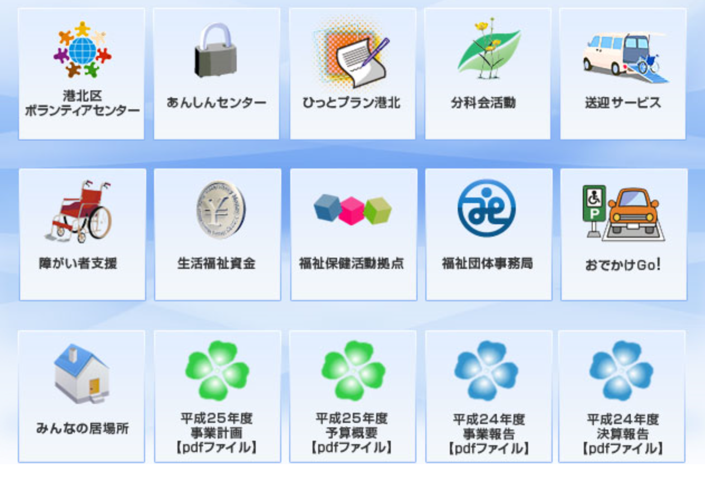
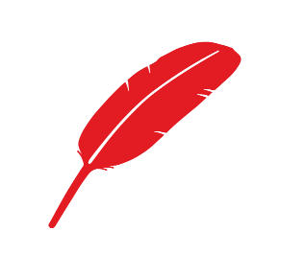
港北区社協の主な事業内容①
４
赤い羽根
共同募金
災害ﾎﾞﾗﾝﾃｨｱﾈｯﾄﾜｰｸ
子育て支援
地区社協支援

Slide 6
港北区社協の主な事業内容②
個別支援的な事業
総合的地域福祉推進ほか
・移送サービス事業
・ボランティアセンター事業
（ボランティア相談・派遣調整）
・あんしんセンター（権利擁護）事業
・生活福祉資金貸付事業
・総合支援資金貸付事業
・移動情報ｾﾝﾀｰ（おでかけGo！）
・福祉相談
・ひっとプラン
・分科会活動
団体支援的な事業
・地区社協への支援
・障害児者支援事業
・みんなの助成金
・善意銀行
・福祉関係団体事務(日赤、保護司会、
更生保護女性会、遺族会、共同募金会）
・福祉保健活動拠点の運営
・みんなの居場所
・災害ボランティアネットワーク
広報・啓発事業（人材育成）
・ボランティア育成
・福祉教育
・広報紙
・ホームページ
５
Notes:
・区社協の業務をあえて分けるなら、この３つに分類
・個別支援 → 相談を受け、一人一人のニーズに合わせて対応
・団体支援 → 地域活動をしている団体への支援（運営支援、資金面の支援、活動場所の提供など）
・広報啓発 → 新たな地域人材の育成のため、福祉に関する情報提供、啓発

Slide 7
港北区社協の組織構成①
区内の福祉関係団体・当事者団体・行政機関が法人の正会員となり参画、協力することで地域福祉活動（「誰もが安心して暮らせる福祉のまちづくり）を進めています。
①情報、②人材育成、③交流、④企画提案といった点でメリットを得られます。（会費額：年額5000円）
会員種別 | 種類 | 団体数
第１種 | 公私社会福祉事業 施設及び団体 | 53
第２種 | 民生委員・児童委員 | 21
第３種 | 地区社会福祉協議会 | 13
第４種 | 自治会・地区連合町内会 | 13
第５種 | 当事者団体 | 61
第６種 | ボランティア団体 | 59
第７種 | その他社会福祉に関係ある団体 | 31
第８種 | 社会福関係行政機関 | 10
第９種 | 学識経験者 | 2
 |  | 263
６

Slide 8
港北区社協の組織構成②
民間組織としての
「自主性」「柔軟性」と、
皆さんに支えられた
「公共性」がポイントです
地区連合自治会分科会
地区社協分科会
（合同会議）
民生委員児童委員分科会
障がい者セーフティネット分科会
在宅福祉分科会
ボランティア・市民活動分科会
保育所分科会
緩やかで、しなやかな
会員主体の
ネットワークを
目指しています
・分野別の課題検討
・会員セミナーの
ご案内
・制度の勉強会 など、
参画団体で話し合い、活動しています
７

Slide 9
地区社協分科会（合同会議・事務局長会議）での活動①
年度 | 検討事項/成果物 | 研修
H１９ | ・年末たすけあい配分要綱制定 ・地区社協事業助成要綱制定 | ・１３地区対象全体研修 ・経理研修
H２０ | ・地域力検定（地区社協活動振り返り ・点検シート/活動事例集）作成 | ・１３地区対象全体研修 ・実務研修
H２１ | ・地区社協会則・会計規則ﾓﾃﾞﾙの作成 ・振り返り・点検シートの一部修正 | ・モデル地区研修_{（城郷・篠原）} ・地区別実務研修
H２２ | ・地区社協啓発リーフレットの作成 | ・地区別実務研修
H２３ | ・地区社協活動情報交換会の開催 | ・地区別実務研修
H２４ | ・「地域力検定」検定項目充実への検討 ⇒「地区活動のﾁｪｯｸｼｰﾄ」作成 ・活動情報交換会をふまえての活動事例のまとめ ⇒「地区社協活動事例集_{（第１版）}」作成 | ・新任研修 ・地区社協役員と ・地区社協役員と区社協事務局との懇談会
H２５ | ・「地区活動のﾁｪｯｸｼｰﾄ」運用開始 ・「地区社協活動事例集」事例追加 | ・新任研修 ・地区別ﾌｫﾛｰｱｯﾌﾟ研修（樽・あすなろ・菊名） ・地区社協役員と区社協事務局との懇談会
H２６ | ・「地区活動のﾁｪｯｸｼｰﾄ」運用 ・「地区社協活動事例集」WEB版 | ・新任研修 ・地区別ﾌｫﾛｰｱｯﾌﾟ研修（城郷・篠原・師岡） ・地区社協役員と区社協事務局との懇談会
H２７ 予定 | １）地区活動のチェックシート(第２版)検討 ２）地区社協啓発リーフレット(第２版)発行 ３）地区社協会員助成申請様式 ４）賛助会員運動資材の充実 | ・新任研修 ・地区別ﾌｫﾛｰｱｯﾌﾟ研修 ・地区社協ヒアリング ・地区社協役員と区社協事務局との懇談会兼実務研修
8

Slide 10
地区社協分科会（合同会議・事務局長会議）での活動②
開催月 | 日時 | 会議・事業名 | 議題（依頼事項・内容他）
４月 | 24日（木） 13：30 | （１）会長・事務局長合同会議 （２）事務局長会議 | 地区社協活動運営費(市社協補助金) 地区社協ヒアリング実施依頼
５月
６月 | 12日(金) 10：00 | 地区社協新任研修(集合型) | 地区社協と区社協、地区社協の機能、港北モデル、募金、会費 他
 | 25日（木） 13：30 | （１）会長・事務局長合同会議 （２）事務局長会議 | 区社協事業報告・決算、 社会福祉大会顕彰候補者の推薦 ヒアリング日程調整 他
７・８月 | ★地区社協ヒアリング
９月 | 24日（木） 13：30 | （１）会長・事務局長合同会議 （２）事務局長会議 | 年末たすけあい運動の実施、 地区社協事業助成(賛助)について
１０月
１１月 | 26日（木） 14：30 | （１）会長・事務局長合同会議 （２）事務局長会議 | 事業助成（賛助会費）の第１期交付、 次年度計画(案)の意見交換、 区社協事務局との懇談会 他
１・２月 | ★地区社協役員と区社協事務局との懇談会 兼 実務研修
２月 | 25日（木） 13：30 | 事務局長会議 | 次年度事業計画(案)の検討 地区社協事業助成第２期 他
３月 | 15日（火） 13：30 | 会長・事務局長合同会議 | 賛助会費の納入状況報告、 年末たすけあい募金・配分金報告他
フォローアップ研修（希望地区）
９

Slide 11
港北区社協との協働①
港北モデル 様式集 | ■運営の透明性と適正化を目的 ■地区社協活動運営費様式等をもとに経理様式を整備 ■ほぼ全地区適用
地区活動の チェックシート | ■事業の充実と連動した助成金交付率の決定根拠 ■「地区社協ヒアリング」にて自主点検、事前提出 ■(旧)地域力検定をH25年度より(新)地区活動のチェックシートへ変更、H27年度第２版に改訂予定
助成金 （区社協賛助会費 原資） | ■一口2000円の区社協賛助会費を、地区社協に集めていただき、70～90％の交付率で助成金交付。 ■交付率は「地区活動チェックシート」とヒアリング内容に基づく
地区社協 活動事例集 | ■地区社協が支える地域福祉活動の「ヒント」や「工夫方法」「広報」の事例を蓄積し活用する事例集。H24第1版、H25第2版、H26WEB版・事例追加
地区社協 リーフレット | ■H22年度末賛助会費募集資材として、フルカラーリーフレットを作成。表を区社協共通面、中面を13地区社協別。H23、24年度と増刷経費を助成。 ■H27年度末に改訂版を発行（事務局長会議で作成）
10

Slide 12
港北区社協との協働②
地区社協総会 (４~５月） | ■管理職２名・地区担当職員２名の4名で全地区出席 ■総会資料30部（15部でも可）を他地区配付用に提出
地区社協 ヒアリング (8～9月） | ■管理職２名・地区担当職員２名の4名で全地区実施 ■港北区独自の「地区活動のﾁｪｯｸｼｰﾄ」（旧地域力検定）に沿って聞き取り(事前提出)、助成交付率の決定
区社協事務局 との懇談会 (１~２月） | ■管理職２名・地区担当職員２名の4名で全地区実施 ■地区社協事業のふり返りや次年度の見通しを伺う それらをふまえて支援や区社協計画へ反映
新任役員研修 (６月) | ■新役員向け集合型研修 ■地区社協の役割、港北モデルの運用、賛助会費や募金、予算計上や団体助成など実務の考え方など
フォローアップ 研修 | ■希望地区への出張型研修 「社協とは」「募金・会費」「区社協事業各種」など、希望のテーマについて地区に出向いて研修する
11

Slide 13

地区社協の構成例
さまざまな団体で構成された
協議体、ネットワーク体
民生委員
・
児童委員
自治会
町内会
ボランティア
個人・団体
当事者組織
老人クラブ
介護者会
障がい者団体
家族会など
福祉施設
地域作業所
グループホーム
福祉事業実施団体
住民参加型ｸﾞﾙｰﾌﾟ
NPO団体など
福祉保健推進団体
保健活動推進員
友愛活動推進員
医療機関など
関連分野団体
青指・スポーツ推進
・女性会・学校
・PTA・保護司など
その他の団体
企業・商店
リサイクル関係団体
消防組織など
12

Slide 14
地区社協のふくしのまちづくり活動
障がい者支援
たとえば…
放課後の余暇活動
高齢者支援
たとえば…
拠りあう場づくり
交流イベント
子育て支援
たとえば…
ママ・パパたちの
仲間づくり
ボランティア
したい方と
頼みたい方の
橋渡し
見守り訪問
たとえば…
ひとり暮らしの方への定期訪問
ひっとプランの推進
広報誌発行
ﾎｰﾑﾍﾟｰｼﾞ運営
詳しくは、◆港北区社協ホームページ
http://www.kouhoku-shakyo.jp/tiku_shakyo/index.html
◆地区社協リーフレットなどでご覧いただけます
13

Slide 15
地区社協の組織構成・運営例
ポイントは「いかに多種多様な人材の意見、思いを
吸い上げて協働、連携できる関係をつくるか」
事務局
役員会・理事会等
部会・分科会
たすけあい活動やサロンなど
交流イベントや居場所運営など
委員会
広報誌発行
地区社協の役員や評議員で部会等を構成し、その部会ごとに具体的事業運営する
事務局
役員会・理事会等
助成団体
たすけあい活動やサロンなど
交流イベントや
居場所運営など
委員会
・実行委員会
防災訓練など
育てて自立させた担い手団体、または地域の団体に助成する
14

Slide 16
地区社協だからできること
さまざまな団体で構成された
協議体・ネットワーク体なので・・・
  さまざまな立場で地域情報や活動状況を話し合える。
  把握し、つながり合う、はたらきかけるなど広がりを持てる。
  実施主体と他団体支援の顔を持てる。
15

Slide 17
民生委員と地区社協の関係
参考
縦の強み
横のひろがり
民生委員
として
地区社協
として
同じ民生委員同士だから
こそできる、縦の連携で
解決や改善
地域のみんなで考えて、
横のつながりで広がる
解決や改善、支えあう
活動の価値の啓発
16

Slide 18
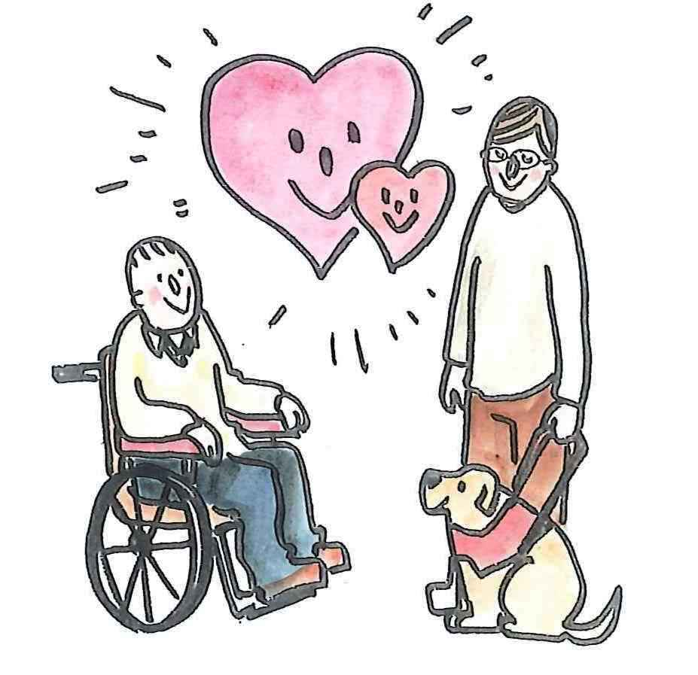
社協らしさを生かすには
基本は関係づくり！
      意思疎通を丁寧にする。
      視点の違いを大切にする。
      全員参加を意識する。
      一方的に決めない。
お互いの望むことで一致する点を見つける。
（納得できたところで次の段階に進む=合意形成）
17

Slide 19
「わいわいガヤガヤ地区社協」
みなが集まり、わいわいガヤガヤ話し合うことで、
自分たちの地域に目をむけ、
自分たちの地域は自分たちで良くしていこうと
力をあわせ、活動をすすめています。
このように、同じ地域にお住まいの
さまざまな世代や個性が集まって、
“私だから”“あなたとだから”できることを
柔軟に考えられるのが、
「地区社協」の良さ・将来性だと
期待しています。
18

Slide 20
地区社協の運営と予算管理
運営、計画・報告
予算・決算、執行管理
多様な団体が会員か
  多様な立場性や影響力をとりこんでいるか
合議しているか
  総会はもちろん、まず理事会などで多様な立場の会員が話し合って決めているか
  会員に報告しているか
記録をつくっているか
  内容や方針決定がいつどのようになされたかふりかえれるか
提案できる環境にあるか
  新たな企画や発想を、予算込みで提案できる環境や手順があるか
透明性の高い会計処理をしているか
  通帳、帳簿類が合致しているか
  請求書や領収書など収支の根拠書類がそろっているか
助成先と信頼関係をつくっているか
  前年度踏襲でなく、話し合う機会を設けているか
  新たな助成団体の受け入れや自立化を促すなど例年見直しているか
19

Slide 21
区社協財源のとのつながり
区社協財源の内訳（概要）
地区社協の収入科目（抜粋）
会費
正会費・世帯会費
賛助会費
共同募金 配分金
赤い羽根共同募金
年末たすけあい募金
寄 付
善意銀行
補助金
市社協
その他（基金など）
区社協賛助会費事業交付金
  区社協賛助会費事業助成金
区社協補助金
  年末たすけあい配分金
  ・活動推進費
市社協補助金
  地区社協活動運営費
20

Slide 22
地区社協の収入科目
科目 | 種類
市社協補助金 | 地区社協活動運営費
区社協補助金 | 年末たすけあい配分金・活動推進費 みんなの居場所助成金 ひっとプラン地区別計画事務助成金
町内会・自治会からの助成金 | 地区連合自治会町内会からの助成金
その他の補助金・助成金 | 外部団体・機関からの助成金
地区社協独自会費 | 地区社協独自会費
区社協賛助会費事業交付金 | 区社協賛助会費事業助成金
バザー等の収益金 | バザー、チャリティ事業などの収入、 イベント参加費
寄付金
預金利子 | 預金利子など
雑収入 | 不用はがき還元金など
特別会計からの繰入金 | 特別会計からの繰入
事業準備金 | 前年度決算の「次年度事業準備金」
前年度繰越金
21

Slide 23
区社協賛助会員運動の概要
港北区社協の活動財源に協力する会員です
◆金 額：１口 2,000円から
◆集め方：年度ごと 区内１３地区社協を通じて
（会員募集には、地区社協の皆さまより
お声かけいただいています）
◆使いみち：
①各地区社協への助成金の原資
②区社協の賛助会員運動事務費・事業費
助成金額交付率は、活動状況に応じて配分する「地区活動のチェックシート」、総会資料、会計管理状況のヒアリング結果で決まります。（助成根拠：「地区社協事業助成要綱」）
（約85％）
（約15％）
22

Slide 24
賛助会費の活用の流れ
まちの助けあい活動の、大切な活動財源になります
地域のみなさま
港北区社協
賛助会費
一口
2,000円
助成金
（地区実績額の
90～70％）
地区社協
まちの助けあい
活動
（住民同士の交流や見守り、助けあいのための
事業の財源）
23

Slide 25
賛助会費を原資にした地区社協への助成金
「地区社協事業助成金」
約85％は
まちの活動の
財源に還元
されます
10～20％加算
  （地区社協事務所運営）
10％加算（障がい関係事業）
60％配分（基幹・必須事業）
  高齢者支援・子育て支援
  個別支援・地域交流
  広報・研修 など
  福祉のまちづくりのための
  活動を組織的に展開
平成25年度から
２段階に細分化
＋10％加算
または
＋20％加算
※実績額を按分
区社協 賛助会員運動事務費・各種事業費に充当
24
賛助会員が増えると、地区への助成金も増えます！

Slide 26
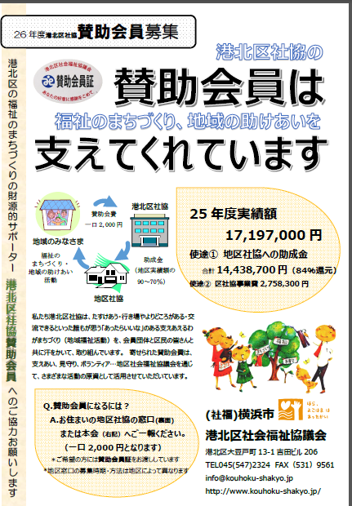
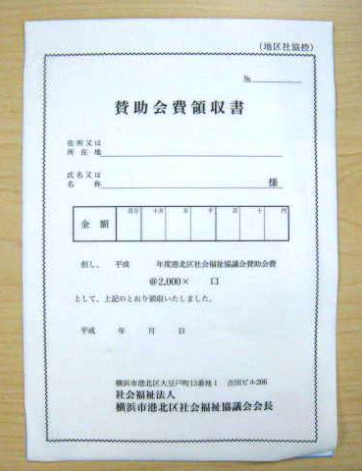

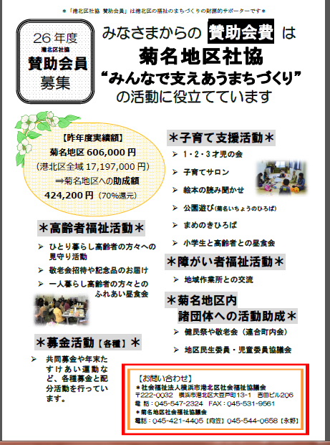
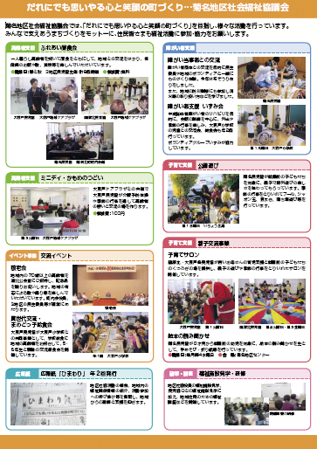

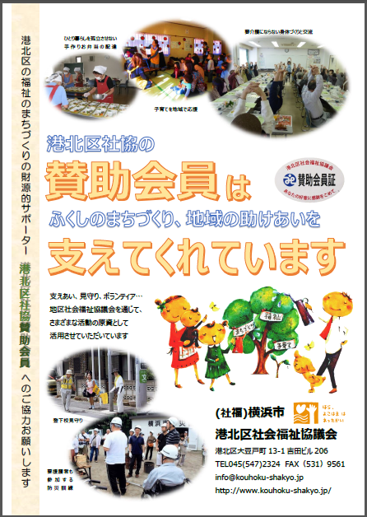
運動の資材
区社協
共通チラシ
会費封筒
2種類
領収書
会員証
集計用紙
集計用紙
地区別チラシ
掲示板用ポスター
地区社協リーフレット
運動のてびき
25

Slide 27
「領収証」と「集計用紙」の取り扱い
日吉 | 大曽根 | 樽 | 菊名
01 | 03 | 04 | 05
師岡 | 大倉山 | 篠原 | 城郷
06 | 07 | 08 | 09
新羽 | 新吉田 | あすなろ | 高田
10 | 11 | 12 | 13
◆13地区毎の通し番号入り
本年度のみ使う仕様です
◆3枚複写式（1枚目：地区社協控、
2枚目：区社協控、3枚目会員様へお渡し）
◆区社協窓口への会費納入時には、
下記を持参ください
①会費現金（小切手も可）
②領収書2枚目区社協控
③「集計用紙」
④領収書残部
地区を表す
上2桁一覧
地区を表す上2桁＋4桁通し番号
例）130001
（高田0001番）
2枚目 区社協控
領収証
集計用紙
１）領収書№
２）会員内訳
３）金種内訳
をご記入のうえ、区社協控とともにお持ちください
26
書き損じ、未使用も全て区社協へお返しください

Slide 28
港北区社協の主な事業
約15％は
区社協事業費に充てられます
個別支援的な事業
総合的地域福祉推進ほか
・移送サービス事業
・ボランティアセンター事業
（ボランティア相談・派遣調整）
・あんしんセンター（権利擁護）事業
・生活福祉資金貸付事業
・総合支援資金貸付事業
・移動情報ｾﾝﾀｰ（おでかけGo！）
・福祉相談
・ひっとプラン港北
・分科会活動
団体支援的な事業
・障がい児者支援事業
・みんなの助成金・善意銀行
・福祉関係団体事務(日赤、保護司会、
更生保護女性会、遺族会、共同募金会）
・福祉保健活動拠点の運営
・みんなの居場所
・地区社協への支援
・災害ボランティアネットワーク
広報・啓発事業（人材育成）
・ボランティア育成
・福祉教育・広報紙
・ホームページ
港北区社協は区民の皆さまからいただいた財源、ノウハウ、情報などを咀嚼し、
皆さま自身の手で活用していただく仕組みを、事務局として支える役割を担います
27
Notes:
・区社協の業務をあえて分けるなら、この３つに分類
・個別支援 → 相談を受け、一人一人のニーズに合わせて対応
・団体支援 → 地域活動をしている団体への支援（運営支援、資金面の支援、活動場所の提供など）
・広報啓発 → 新たな地域人材の育成のため、福祉に関する情報提供、啓発

Slide 29
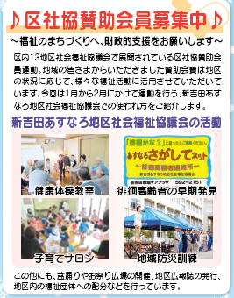
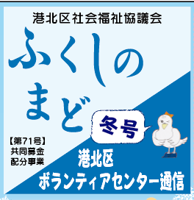
賛助会員運動～
実施時期と
ふくしのまど
（港北区社協広報
タウンニュース版)
での周知
（５月・７月・９月・１２月）
地区社協 | 27年度
 | 開始時期 | 掲載希望月
日吉 | 7～9月 | ７月
綱島 | - | -
大曽根 | 6/15～9/30 | ５月
樽 | ６月 | ７月
菊名 | 7月 | ７月
師岡 | ９～１０月 | ９月
大倉山 | １２～２月 | １２月
篠原 | １～２月 | １２月
城郷 | ８月～９月末 | ７月
新羽 | ７月 | ７月
新吉田 | ７～９月 | ７月
あすなろ | ２月 | １２月
高田 | ７月 | ７月
タウンニュースでの周知
28

Slide 30
年末たすけあい募金・運動
港北区社協の生活を支えるサービス
「年末たすけあい運動」は、共同募金運動の一環として新たな年を迎える時期に、支援を必要とする人たちが地域で安心して暮らすことができるよう、さまざまな福祉活動を重点的に展開するものです。
寄せられた募金の目安額の３分の１は区社協、残りの３分の２は地域に還元されます。 ※区社協の３分の１についても「港北みんなの助成金」の原資として間接的に地域に還元されます。
地域への配分としては戸別配分（障がい児者、ひとり親世帯等）、施設配分（障害者地域作業所等）、団体配分（地区社協会員で福祉活動を行っている団体）、地区社協の活動推進費となります。
29

Slide 31
年末たすけあい運動のながれ
県共同募金会
港北区支会
地域のみなさま
町内会
自治会
募金
地区社協
神奈川県
共同募金会
地域からみたながれ
配分金
①地区社協を通じた要援護者、施設・団体への配分、②事業費として使用
年末たすけあい募金
配分計画
配分
報告・事業費充当
港北区社協
港北みんなの
助成金原資他
30

Slide 32
年末たすけあい運動の 募金と配分
募金取りまとめ・
配分計画・報告
事業主体
調べる・配分する
戸別募金を集める
地区連合
町内会・自治会
神奈川県共同募金会 港北区支会
募金を集める
港北区社協
地域へ配分
事業主体として事業実施
地区
民児協
地区
社協
●地区社協を通じ、要援護者、施設・団体への配分
●地区社協事業費として使用
31

Slide 33
年末たすけあい運動の 配分の構成
目安額
超過額
目安額 超過額＝活動推進費へ加算
地区社協の運営費または事業費
（余剰金の繰り越し可）
活動推進費（35％）
目安額の
2/3
地区社協の会員として参加する団体で地区社協と目的を共有して福祉活動を行っている団体（地区社協の判断で配分）
団体配分（35％）
戸別配分（20％）
（事業費－在宅援護費）
民生委員が見守り・配分の必要があると判断する世帯（障がい児者、ひとり親世帯など）
＠5,000+世帯人数加算（＠1,000×世帯人数）
施設配分（10％）
障害者地域活動ホーム、障害者地域作業所、認可保育園、横浜保育室、学童保育所など地区社協の判断により実情に応じて配分
目安額の
1/3
【区社協へ】 「みんなの助成金」の原資…間接的に地域へ還元
※パーセンテージは目安
32

Slide 34
年末たすけあい運動
～配分事務の流れ
参考
区社協より地区社協合同会議で依頼（連町会・区民児協にも同時並行で依頼）
「戸別配分調査票」（様式3）を地区民児協から取得
「配分金使途計画書」（様式2）を区社協へ提出
募金を区社協へ送金（第1回〆切 11月下旬）
計画に基づく「配分金」が区社協より送金される
  “戸別配分”金を民児協に渡す→民児協が配分し領収書を取得
  “施設配分”・“団体配分”の実施
募金を区社協へ送金（第2回〆切 12月下旬）
「活動推進費」が区社協より送金される（→予算に基づき執行）
地区民児協から「戸別配分結果報告書」（様式５）、「配分世帯名簿」（様式６）、領収書（様式8）を取得
区社協へ「使途報告書」（様式4）、「配分世帯名簿」（様式6の写し）、「大口寄付者名簿」（様式７）、「領収書」（様式８の写し）を提出（1月上旬〆切厳守）
33

Slide 35
年末たすけあい運動
～区社協への提出物
参考
（１） 11月中旬 までに提出するもの （※〆切あり）
「配分金使途計画書」（様式2）
  ①「要援護世帯への配分」＝戸別配分（在宅援護費）
  ②「社会福祉施設への配分」＝施設配分
  ③「社会福祉団体への配分」＝団体配分
（２） 翌1月上旬 までに提出するもの （※〆切特に厳守）
「配分金使途報告書」 （様式4）
「大口寄付者名簿」（様式７）
  5,000円以上の大口寄付者様には、区社協会長・共募区支会長名の礼状を贈呈
「配分世帯名簿」（様式6の写し）
  地区民児協から提出された戸別配分先の世帯名簿のコピー
「領収書」（様式８の写し）
  地区民児協から提出された戸別配分の領収書のコピー
名簿と領収書は、一対で照合します
34

Slide 36
その他の募金や会費について
名称 | 内容 | 使いみち | 時期
区社協 世帯会費 | 区社協の会員となっている自治会町内会より頂戴する会費です。（第4種正会員の会費です） | 区社協の法人運営費に活用しています。 | ６月 ～ ８月
共同募金 (一般募金) | 区社協が事務局を担う共同募金会が進める募金。自分の暮らす地域の福祉活動をさらによくするため、民間の行う福祉サービスを応援するたすけあい運動です。 | ①横浜市・港北区の地域福祉活動および福祉関係施設へ配分。 ②区社協で行う地域福祉関係事業(みんなの助成金、広報関係、ひっとプラン、みんなの居場所) | １０月 ～ １２月
日赤募金 | 区社協が事務局を担っている日本赤十字社が進める募金活動。人間の命と健康と尊厳を守ることを目的とした活動です。 | ①区内で発生した火事等の見舞金 ②地域防災資材整備費 ③献血事業 ④世界各地での風水害や震災被災者の国際支援の活動 | ５月 ～ ６月
社会を明るくする運動会費 | 犯罪・非行防止、罪を犯した人の更生を助ける社会作りが目的の活動です。 | ①標語コンクール ②中学生とともに座談会 ③中学生による吹奏楽と広報映画の集い ④明るい町づくりミニ集会 | ６月 ～ ８月
35

Slide 37
社協活動の“見える化”を目指して
住民による福祉活動とは・・・
住民の主体的・互助的な活動です
住民参加＝人間関係を支えます
制度的なサービスの代替ではありません
「社会福祉協議会」の良さを語っていただけるように・・・
「港北“区”社協」は、区民の皆さまからいただいた財源、ノウハウ、情報などを咀嚼し、皆さま自身の手で活用していただく仕組みを事務局として支える役割を担います。
「“地区”社協」がわがまちならではの個性と良さを、ますます発揮されるサポートに努めたいと思います。
36

Slide 38


わいわいガヤガヤ地区社協
参考：横浜市社協 地区社協担当者会議 Aブロック担当者会議 2012年3月
「わいわいガヤガヤ地区社協」
★いろいろな立場の人たちが、わいわいガヤガヤ話し合う場こそ、地区社協の一番大事な機能です。
★そこから地域をもっと暮らしやすくする活動が生まれます。
37

Slide 39


ある日の会議の雑談で･･･
おひとり暮らしの方の参加が増えているわ。
ふだんから見守りが必要だと感じるわ。
高齢者の見守り訪問で、なかなかドアを開けてくれないの。
あの人、
元気なのかしら・・・
訪問活動や高齢者の
支援をしている人たちが
いろいろな悩みを語りました・・・
高齢者サロンは男性の参加が少なくってね・・・
じゃぁ、地区社協で連絡会を開いてみよう！
高齢者の見守りについて、もっと話し合おう！
38

Slide 40
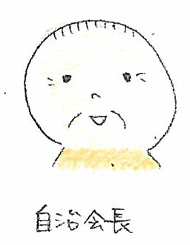
高齢者見守りネットワーク会議が開かれました
ちょうど近所で活動している見守り隊があるよ。今度様子を見に行くように言ってみる！
毎回足を運んでくれるＳさん、様子が最近どうもおかしくて…
その人なら週に１回お弁当を届けているよ。
今度一緒に行ってみる？
高齢者の定期訪問でどうしてもドアをあけてくれないの。
あの人、元気かしら。
どうにも、男性のサロン参加者が
増えなくて…
へぇ～。
今度お願いしてみようかな。
男性同士の昼食会を手伝っているよ。一度、サロン紹介の時間を取ってもらえるようにしましょうか？
39

Slide 41
話し合いを終えて・・・
今日は、日頃気になってることが色々話し合えて、
良かったわ～
みんな色々なところで
見守り活動や
高齢者の支援をしていたんだね～
こういう話し合いの場って大事だね
これからも定期的に
連絡会を開くことにしよう
40

Slide 42


キーワード
情報の共有
課題の共有
つながり作り
新しい事業展開への
きっかけ
41
Notes:
・高齢者の支援をしている皆さんのつぶやきが、高齢者支援連絡会に結びつきました。
・地区社協は地域で活動している人たちを結びつけ、一緒に課題共有をしたり、解決に向けて検討することができます。
・また、連絡会で話し合われた共通の課題について、地区社協として新たな事業展開ができるかもしれません。

Slide 43
赤い羽根共同募金
港北区社協の生活を支えるサービス
赤い羽根共同募金運動は毎年１０月１日から１２月３１日まで実施されています。
寄せられた募金は神奈川県共同募金会に集められ、次年度に県内や区内の民間福祉施設や福祉団体などへ配分されています。
集まった募金の７０％は募金いただいた地域で使われています。残りの３０％は皆さんの住んでいる市区町村を超えた広域的な課題を解決するための活動に都道府県の範囲で使われています。
募金種別としては戸別募金・街頭募金・法人募金・職域募金等があり、街頭募金では民生委員さん、募金の配分を受けている団体に協力いただき実施しています。
42

Slide 44
ボランティアセンター
港北区社協の生活を支えるサービス
ボランティア活動について,コーディネートや情報提供をしています。
コーディネーターが「ボランティアを求めている人」･「ボランティアをしたい人」からの相談を受けています。
登録をしていただいたり、ボランティアグループをご紹介する事を通して、ボランティアの担い手・受け手が、より良い方向につながるよう、橋渡しをしています。
専用電話：090-6305-0962
または547-2238
月～金 8:45～17:15 、土は9:00～17:00
※年末年始休業
43

Slide 45
送迎サービス
港北区社協の生活を支えるサービス
高齢や障がいなどの理由により､公共交通機関のご利用が難しい区民を対象として実施しています。
原則付き添いの方の確保が必要です。
利用料金は区社協の駐車場を起点とし、当初２ｋｍまで３００円で、以降１ｋｍごとに１５０円を加算されます。
予約は１週間前～１ヶ月前まで。事前のご登録が必要です。
専用電話：547-2238 月～金(平日)8:45～17:15
44

Slide 46
移動情報センターおでかけGO!港北
港北区社協の生活を支えるサービス
おでかけGO！港北では、障がい児・者の外出に関する「困ったこと」「こういう場合にはどのようなことが利用できるの？」というような、移動に関する各種制度、サービスの利用方法等のご相談を受け付けております。
たとえば・・・
○ガイドヘルパー、ガイドボランティアについて
○車による移動サービスについて
○障害福祉サービスの制度や利用方法について
電話の他、窓口でのご相談も受け付けておりますので、お気軽にお問い合わせください。
専用電話：543-1947 月～金(平日)8:45～17:15
45

Slide 47
生活福祉資金の貸付
港北区社協の生活を支えるサービス
低所得世帯や高齢者・障害者世帯などへ一時的に資金を貸し付けることを通じて、世帯の自立支援を図ることを目的とした制度です。
生活福祉資金の前身が、民生委員の「一人一世帯更生運動」のもと創設された「世帯更生資金」であることを背景として、現在は社会福祉協議会が行う本事業を民生委員が協力・支援するという形となっています。
本制度における民生委員の具体的な役割としては、本事業の周知（情報提供）及び借受世帯への相談支援です。但し、貸付や償還指導については、県社会福祉協議会、市区町村社会福祉協議会が行いますので、民生委員のかかわりは、あくまでも借受世帯に対する相談支援活動となります。
46

Slide 48
あんしんセンター
港北区社協の生活を支えるサービス
身体や心の具合により、ご自身での金銭管理にお困りの方や、成年後見制度、権利擁護などについて知りたい方の相談を受け付けています。
職員の定期的な訪問、福祉サービスの手続き援助、預貯金の出納代理・代行などの「定期訪問・金銭管理サービス」や財産保全のため貸金庫に書類等を保管する「預かりサービス」も提供しています。（ご本人と要契約）
預金の払出しや支払代行、収支の試算などもしています。
「代わりに銀行でおろして」と頼まれたり、まとめておろさざるを得ない方を見聞きした時、お役にたてるかもしれません。
専用電話：533－2600
月～金(平日)8:45～17:15※年末年始休業
47

